Slide 1
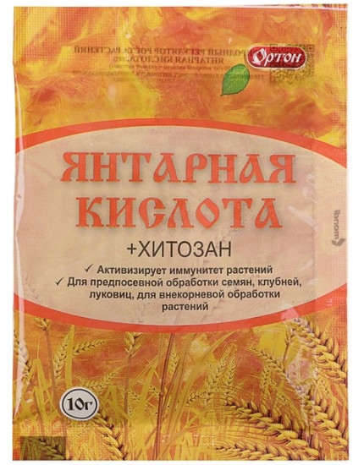
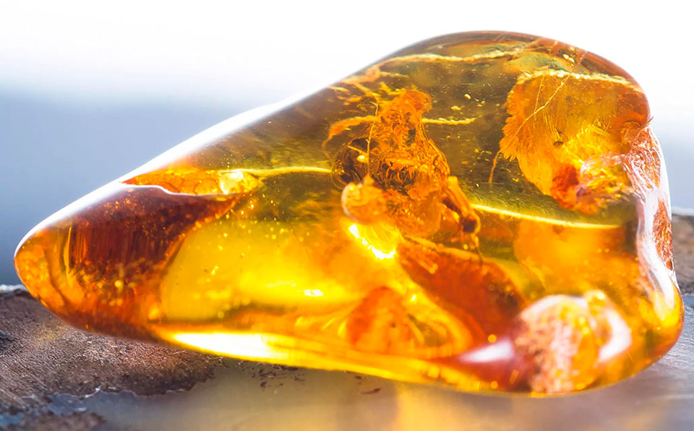
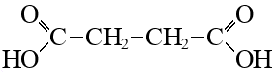
Янтарная кислота
Янтарная кислота представляет собой белые кристаллы, обладающие слабокислым и слегка солоновато-горьким привкусом.
Впервые янтарная кислота была получена в XVII веке перегонкой янтаря. Сейчас янтарную кислоту получают при производстве адипиновой кислоты, где она является побочным продуктом, либо из смеси кислот, образующихся при окислении углеводородов от бутана до декана. Также её извлекают из отходов янтаря. Янтарная кислота может быть получена окислением фурфурола пероксидом водорода или в два этапа — гидрирование малеинового ангидрида с последующей гидратацией.
Янтарную кислоту используют для получения алкидных смол, фотоматериалов, красителей и лекарственных веществ.
В пищевой промышленности известна под индексом E363, используется в качестве регулятора кислотности.
Содержится в небольших количествах во многих растениях, в буром угле, природных смолах и янтаре.
Стимулирует рост разных растений и цыплят, ускоряет рост бактерий.
Некоторые эфиры янтарной кислоты используют в пищевой и парфюмерной промышленности

Slide 2
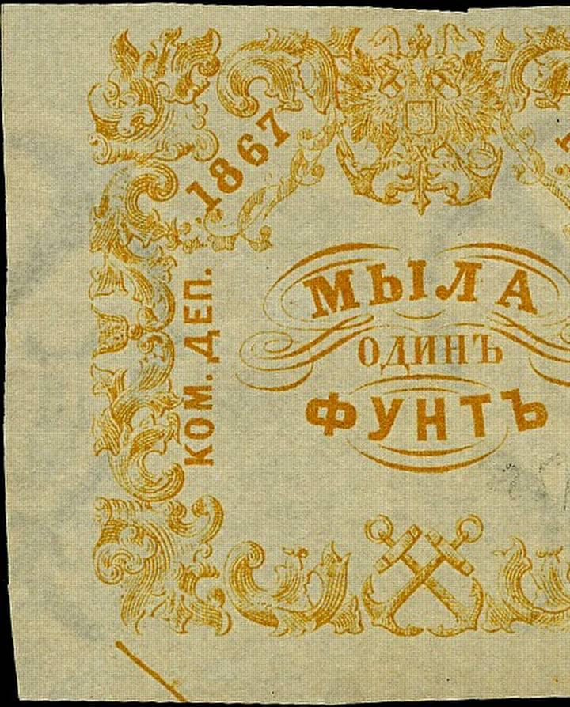
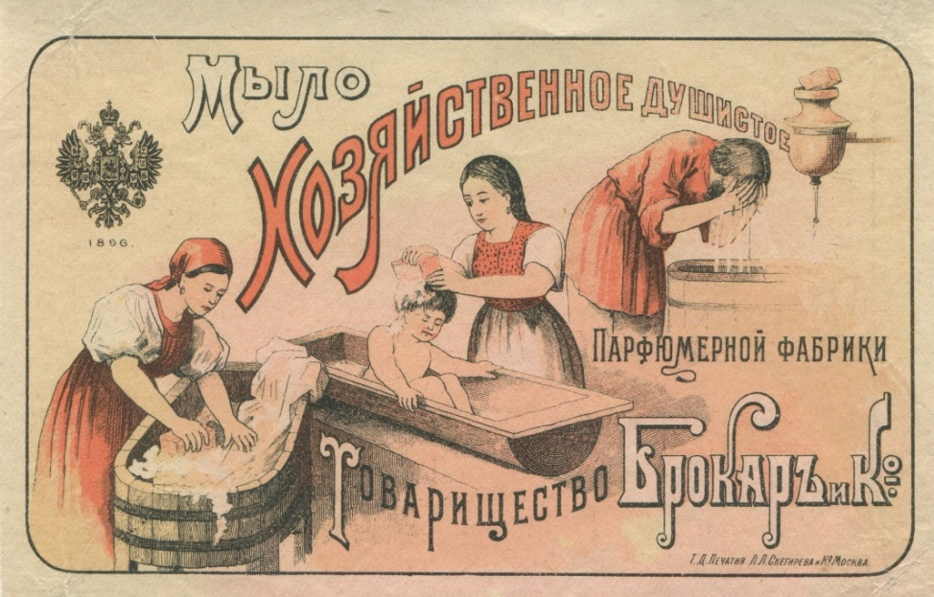
История мыла
На промышленный уровень мыловарение в России вышло при Петре І. Первые мыловаренные фабрики появились в России в XVIII веке (две московские фабрики: в Пресненской и Новинской части). В косметических и гигиенических целях мыло было доступно только дворянам.
К 1853 году число фабрик, которые стали производить мыло отраслей, в Московской губернии увеличилось до восьми, но главным центром по производству мыла стал город Шуя, на гербе которого до сих пор изображен брусок мыла.
1868 год ознаменовался созданием «Невского стеаринового товарищества», которое получило известность по всему миру. Самым популярным продуктом стало мыло «Нестор», которое получило всемирное признание и было отмечено золотой медалью на Парижской выставке. В Первую мировую войну «Невское стеариновое товарищество» стало поставщиком мыла и свечей, а вот после революции и декрете о национализации предприятие было «законсервировано». Возобновилось производство в 20-е –30-е годы, и уже в 1937 году вновь получило медаль на Всемирной выставке — на этот раз за мыло «Нева».
Одним из самых старых российских предприятий, которое пережило и революцию, и перестройку, является Нижегородский масложировой комбинат, на котором производят мыло с 1905 года. Еще одним таким предприятием является воронежский мыловаренный завод «Финист», который был основан в 1891 году и действует до сих пор, выпуская около 150 наименований туалетного и хозяйственного мыла.

